Slide 1
PHÒNG GD VÀ ĐT THỊ XÃ BUÔN HỒ
TRƯỜNG MG HOA CÚC
HOẠT ĐỘNG LÀM QUEN VỚI TOÁN:
Đề tài: Đếm đến 2 nhận biết số lượng
Giáo viên :Trần Thị Nguyệt

Slide 2
Ôn: Đếm đến 2
Nhận biết số lượng 2

Slide 3
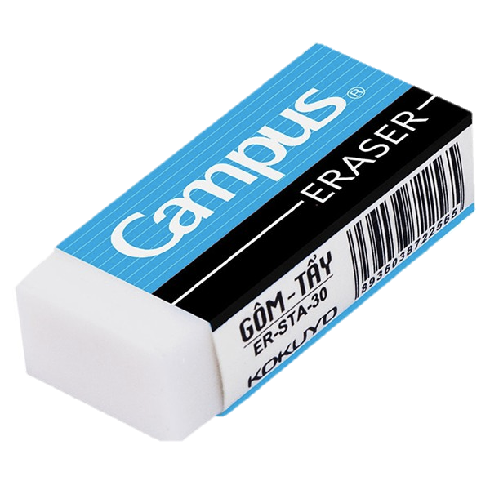
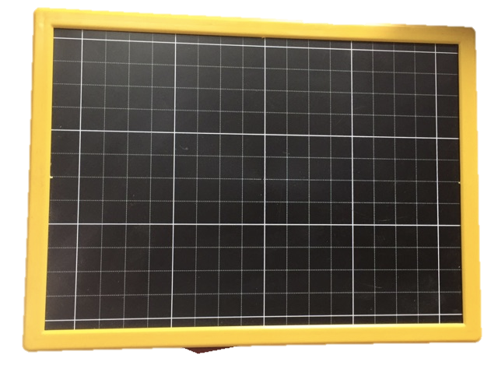

Slide 4
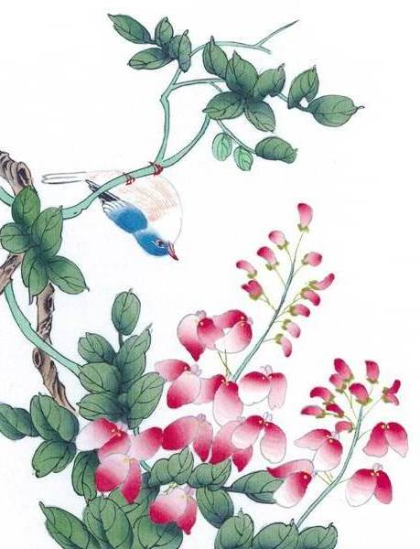

Slide 5
Tách gộp 2 nhóm trong phạm vi 2

Slide 6
1
1
2

Slide 7
2
1
1
1
1

Slide 8
1
1
2

Slide 9
1
1
2

Slide 10
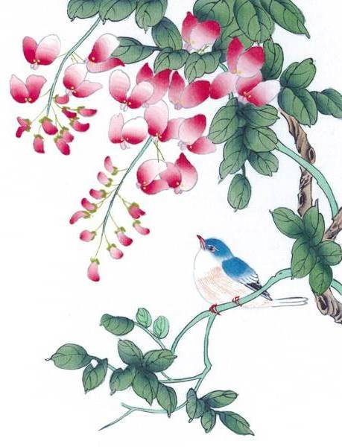
TRÒ CHƠI
Bé tài giỏi?

Slide 11
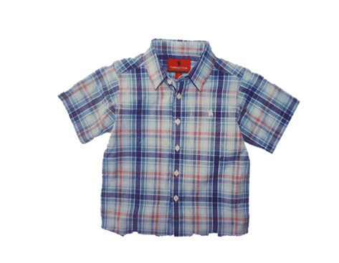
Từ nhóm 2 cái áo có thể tách ra những nhóm nào?

Slide 12
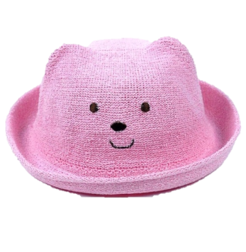
Từ 2 nhóm mỗi nhóm có 1 chiếc mũ có thể gộp lại thành nhóm nào?

Slide 13
Chào tạm biệt!

